Slide 1
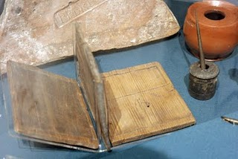
Historia de la escritura
María Sanz
IES Fortuny
Notes:
1

Slide 2
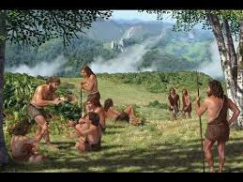
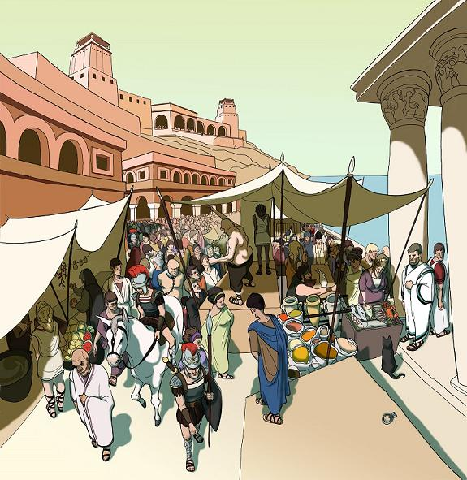
HISTORIA DE LA ESCRITURA
Como sabes, la aparición de la escritura marcó el paso de la Prehistoria a la Historia.
Antes de la escritura se recurría a la memoria o libro oral.

Slide 3
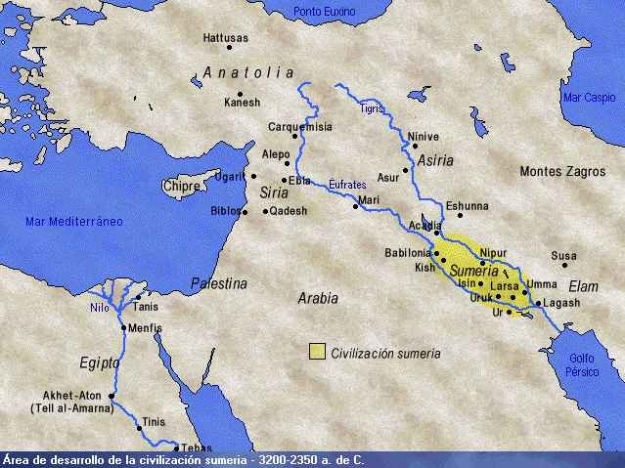
MESOPOTAMIA
La escritura apareció en Mesopotamia hacia el 5000 a.C. con las primeras civilizaciones.
Mesopotamia significa “tierra entre ríos”. Es una zona situada entre los ríos Tigris y Éufrates.

Slide 4
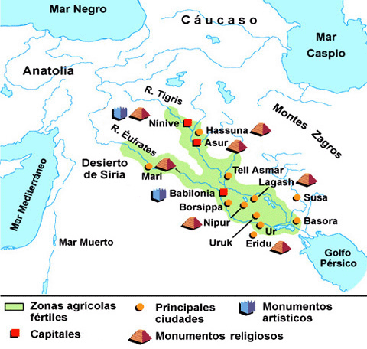
LA ESCRITURA EN MESOPOTAMIA
Las primeras ciudades –estado se situaron en Sumeria, entre las que destacaron Ur y Uruk.
Fue en Uruk donde se desarrolló la primera forma de escritura, la pictográfica.

Slide 5
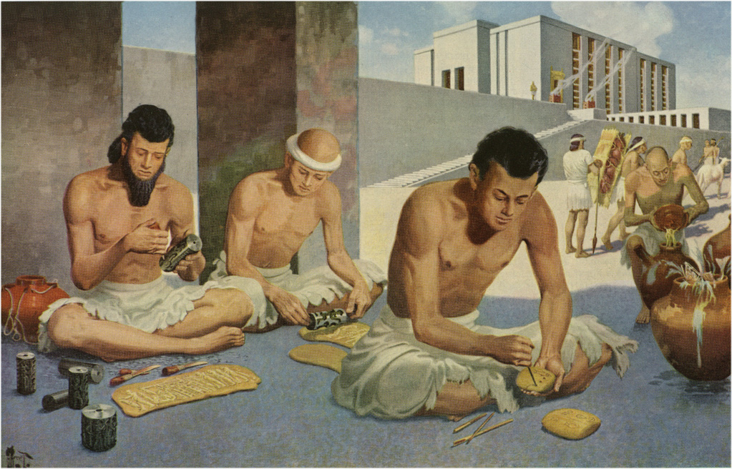
LA ESCRITURA EN MESOPOTAMIA
La escritura era tan importante que sólo la podían practicar un pequeño grupo, los escribas.

Slide 6
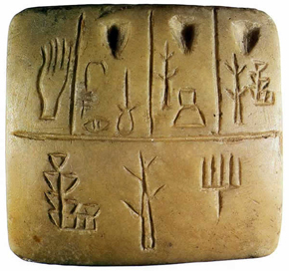
MESOPOTAMIA: La escritura pictográfica
Los pictogramas eran dibujos simplificados de objetos, animales o personas.

Slide 7
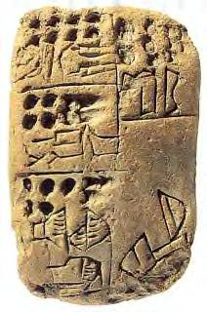
MESOPOTAMIA: La escritura pictográfica
Servían para facilitar las cuentas de palacio, llevar el control de las cosechas o cobrar impuestos.
Los dibujos se realizaban mediante incisiones sobre piedra o arcilla.

Slide 8
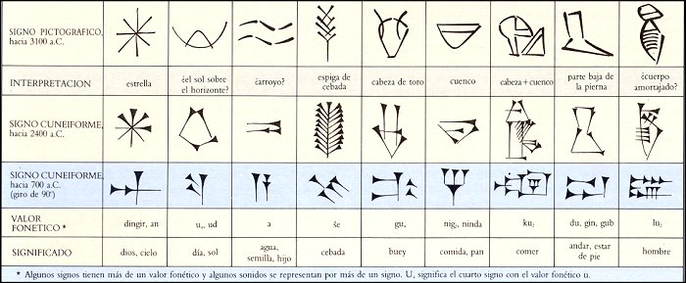
MESOPOTAMIA: La escritura pictográfica
Los dibujos representaban el objeto y también la idea, por ejemplo, un buey podía representar pastos y comida.

Slide 9
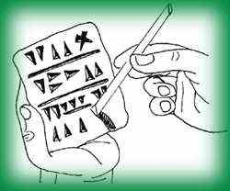
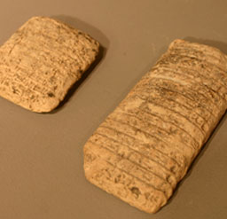
MESOPOTAMIA: Escritura cuneiforme
En el III milenio los pictogramas se fueron simplificando y haciendo más sencillos.
Los nuevos caracteres se hacían con una caña cortada en forma de cuña sobre tablillas de arcilla que luego se cocían. Por eso se llama escritura cuneiforme.

Slide 10
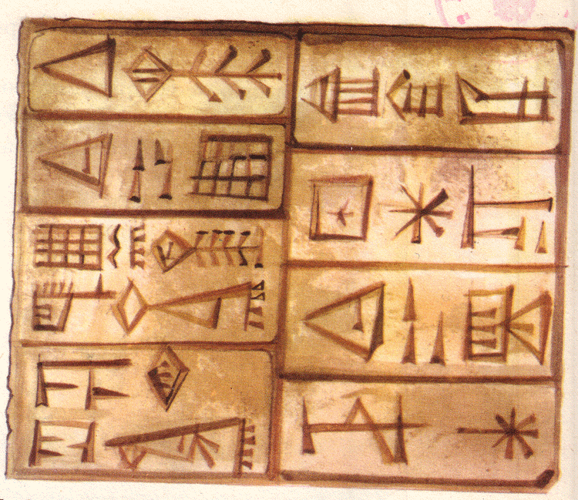
MESOPOTAMIA: Escritura cuneiforme
Los signos cuneiformes representaban objetos, animales y personas pero también sonidos que se agrupaban para formar palabras.

Slide 11
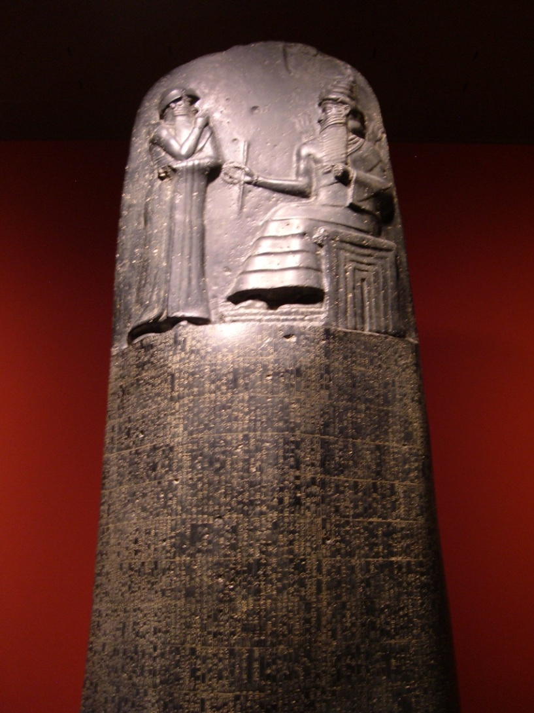
MESOPOTAMIA: Escritura cuneiforme
Esta escritura se utilizaba para llevar las cuentas de palacio, pero también para redactar órdenes reales, código de leyes, textos literarios como el Poema de Gilgamesh y textos científicos.

Slide 12
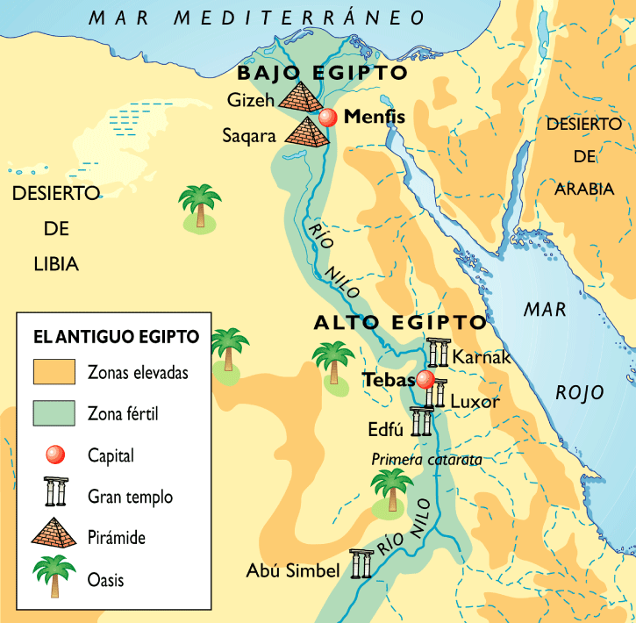
EGIPTO
Hacia el V milenio a. C. la población se concentró a orillas del río Nilo para aprovechar la fertilidad del suelo. Así nació la civilización egipcia.

Slide 13
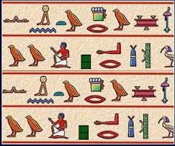
EGIPTO: Escritura jeroglífica
La primera escritura egipcia también fue pictográfica, pero después pasó a una forma más compleja: los jeroglíficos.

Slide 14
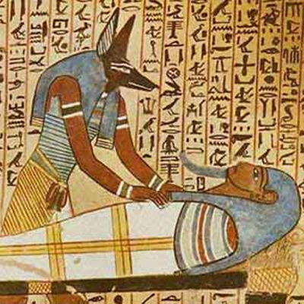
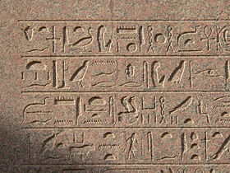
EGIPTO: Escritura jeroglífica
Al principio los jeroglíficos se inscribían o pintaban en los muros de templos y palacios o en estatuas.

Slide 15

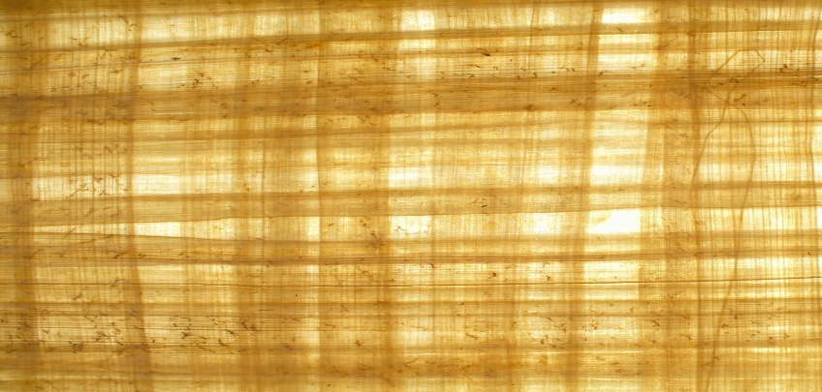
EGIPTO: Escritura jeroglífica
Después se empezó a utilizar la hoja del papiro, que era una planta que crecía a orillas del Nilo.
El tronco se cortaba finamente y se entrelazaba para formar una superficie en la que se podía pintar.

Slide 16
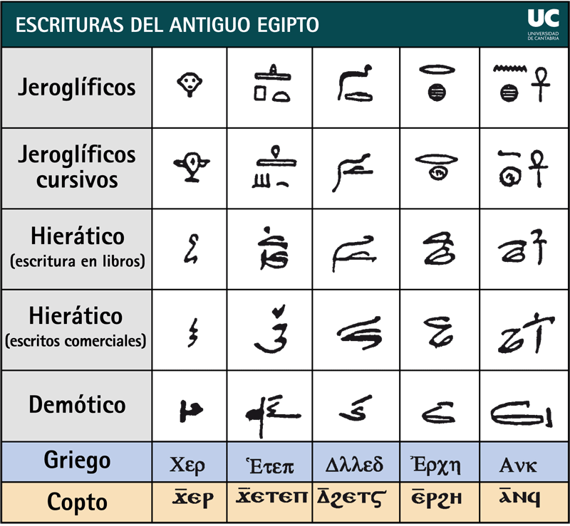
EGIPTO: Escritura jeroglífica
Sobre el papiro los signos se pintaban más rápidamente, dando lugar a una escritura jeroglífica más simplificada, la escritura demótica.

Slide 17
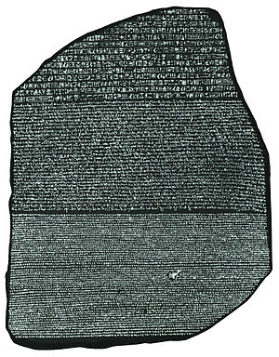
La Piedra Rosetta
La Piedra Rosetta es una piedra de granito escrita en 3 tipos de inscripciones: jeroglífico, egipcio demótico y griego.
Fue creada en el año 196 A.C., y descubierta por los franceses en el año 1799 de nuestra era.

Slide 18
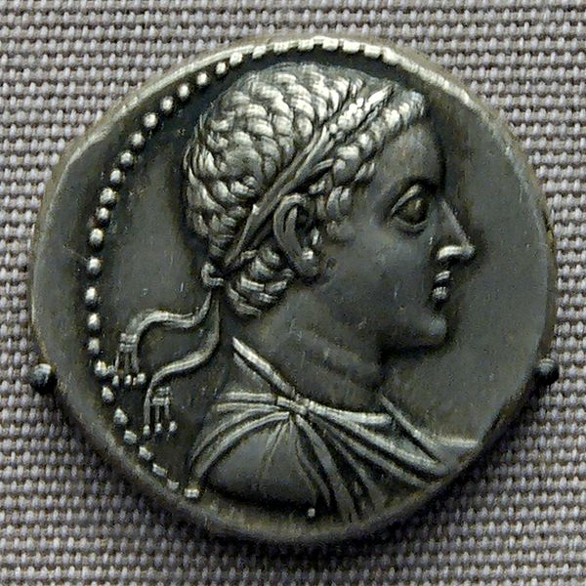
La Piedra Rosetta
Contiene la copia de los decretos del gobierno de Ptolomeo V que se hicieron para la ciudad de Menfis en el año 196 a. C.

Slide 19
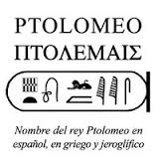
La Piedra Rosetta
Fue escrita con 3 tipos de inscripciones con el fin de que los sacerdotes, los oficiales de gobierno y los dirigentes de Egipto pudieran leer lo que estaba dicho.

Slide 20
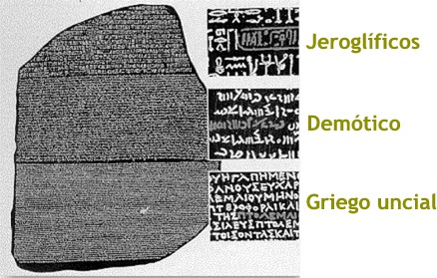
La Piedra Rosetta
El primer tipo de inscripción era el jeroglífico. Se usaba en documentos religiosos importantes.
El segundo tipo era el egipcio demótico. Era el tipo de escritura común de Egipto.
Finalmente el griego, era el idioma de los dirigentes del país en aquella época.

Slide 21
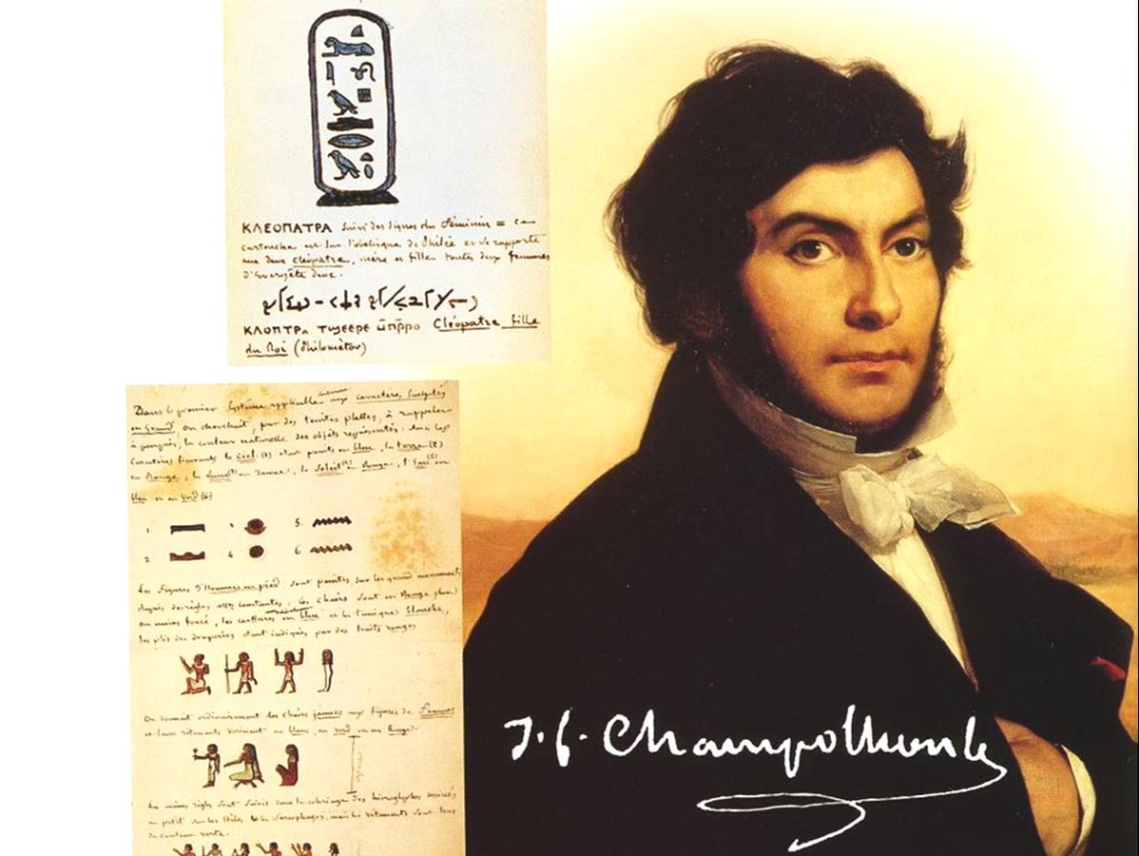
La Piedra Rosetta
La piedra fue descubierta por un capitán del ejército de Napoleón que la encontró en 1799 durante una campaña en Egipto.
En 1824 Jean François Champolion descifró los jeroglíficos comparándolos con el griego y gracias a esto podemos conocer su significado.

Slide 22
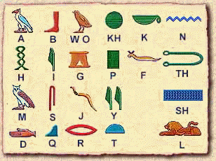
EGIPTO: Escritura jeroglífica

Slide 23
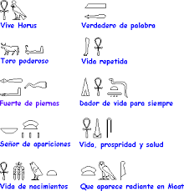
EGIPTO: Escritura jeroglífica

Slide 24
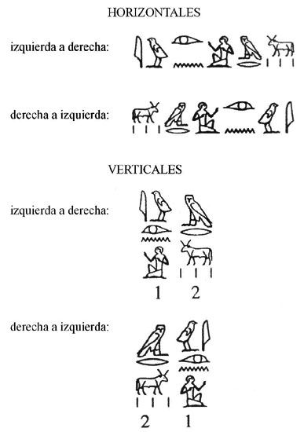
EGIPTO: Escritura jeroglífica

Slide 25
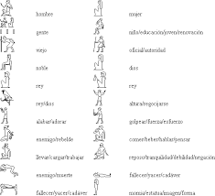
EGIPTO: Escritura jeroglífica

Slide 26
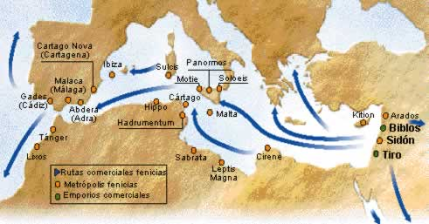
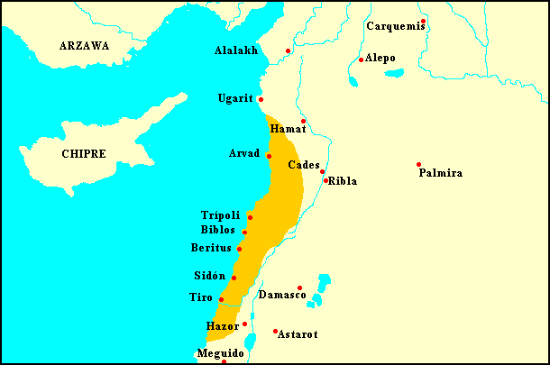
FENICIA
Los fenicios eran un pueblo establecido en Canaán, a orillas del Mediterráneo.
Desarrollaron una importante cultura entre el 1500 y el siglo IV a. C.

Slide 27
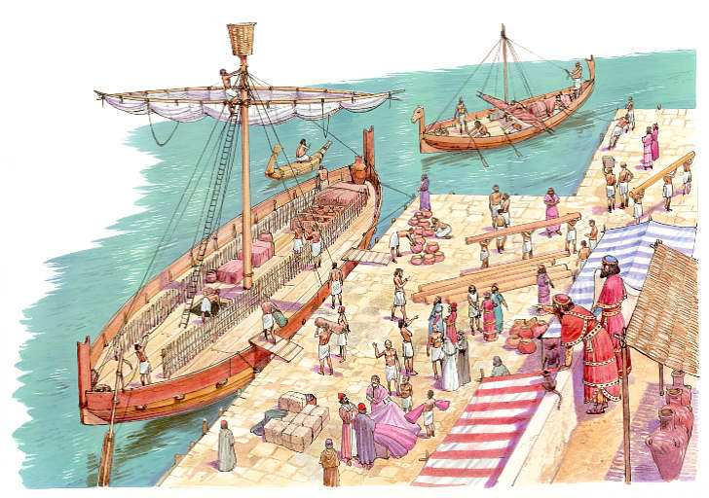
FENICIA
Fueron grandes expertos navegantes y mercaderes.
Su mayor aportación a la cultura occidental fue la creación del primer alfabeto.

Slide 28
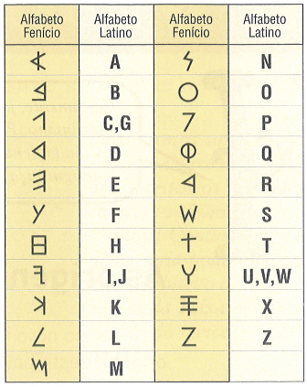
FENICIA: El primer alfabeto
Este primer alfabeto constaba de 22 signos cada uno de los cuales correspondía a un sonido, por lo que se podía escribir cualquier palabra. De esta manera se simplificó la escritura y fue la base de los alfabetos griego y latino.

Slide 29
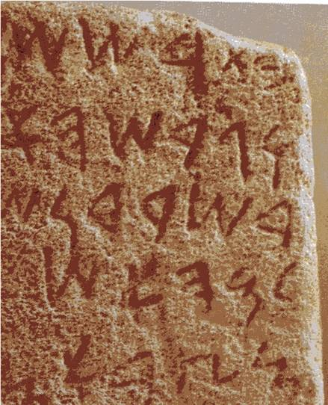
Escritura fenicia

Slide 30
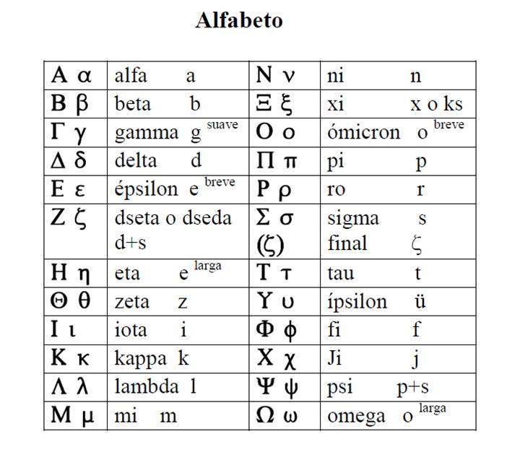
GRECIA: Alfabeto griego

Slide 31
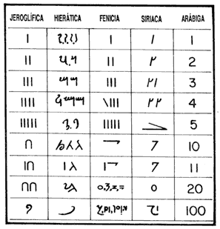
Escritura de Números

Slide 32
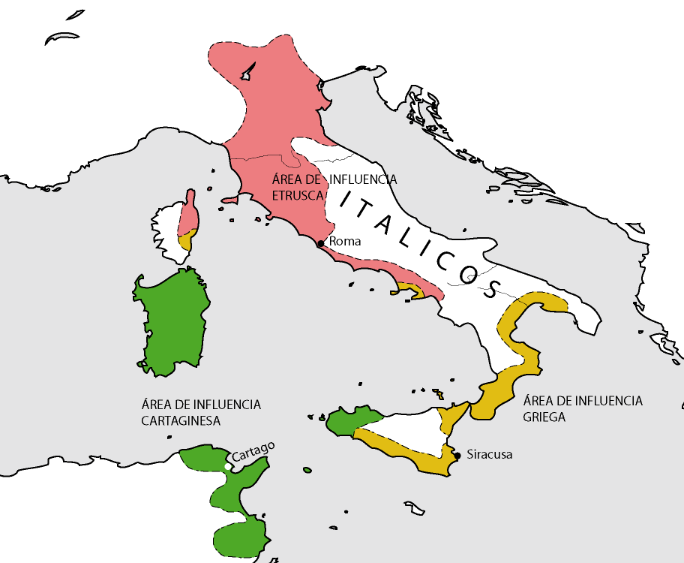
ROMA
En el siglo VIII a. C. la península Itálica estaba habitada por los latinos y los etruscos al norte. El sur de la península estaba ocupada por los griegos en la llamada Magna Grecia.

Slide 33
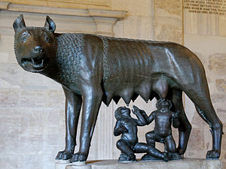
ROMA
Según la leyenda, Rómulo y Remo, en el 753 a. C., fundaron un poblado a orillas del río Tíber que sería el origen de Roma.

Slide 34
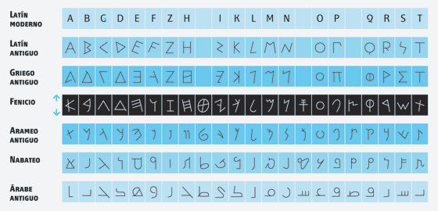
Escritura romana
Los etruscos recogieron signos del alfabeto fenicio y griego para dar lugar al alfabeto latino que todos conocemos.

Slide 35
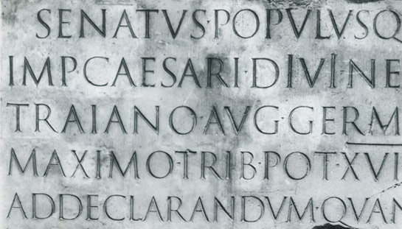
Escritura romana
La escritura romana más antigua estaba compuesta enteramente de letras capitales. Una letra mayúscula (o capital, del latín caput) que actualmente llamamos “capital romana”. Se usaba para inscripciones en monumentos, por lo que es también conocida como scriptura monumentalis.

Slide 36
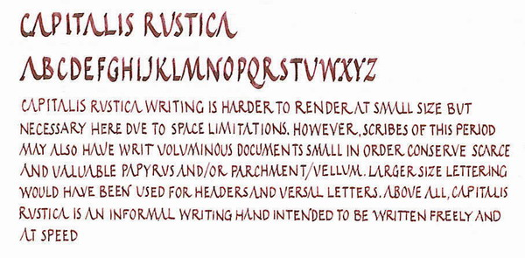
Escritura romana
Los romanos también desarrollaron una escritura libraria menos formal llamada “capital rústica”.
La capital rústica era una escritura mayúscula con letras más redondeadas y por lo tanto más fáciles de producir sobre superficies blandas con un cálamo o con una pluma .

Slide 37
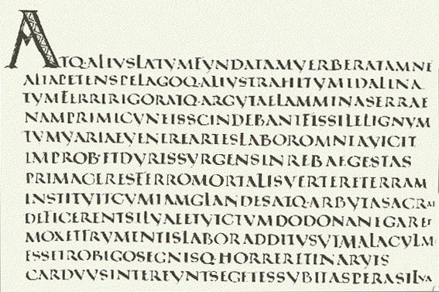
Escritura romana
Para los escritos importantes y literarios desarrollaron el tipo “capital elegante” de uso librario.

Slide 38
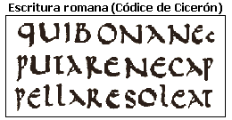
Escritura romana
La cursiva romana antigua, o cursiva capitalis, era usada por los funcionarios romanos de la administración imperial, algunos mercaderes, alumnos de las escuelas del segundo nivel.
Esta escritura permitía un trazado más ágil y una ejecución más rápida, por lo que se generalizó su uso trazada con tinta sobre material blando (cera, barro, papiro) o semiduro (madera pintada).

Slide 39
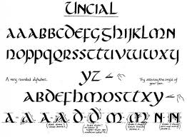
Escritura romana
Poco a poco empezó a utilizarse la escritura uncial en libros de buena factura y en documentos.
La minúscula cursiva romana sustituyó a la cursiva de formas mayúsculas como forma de escritura profesional y especializada.

Slide 40
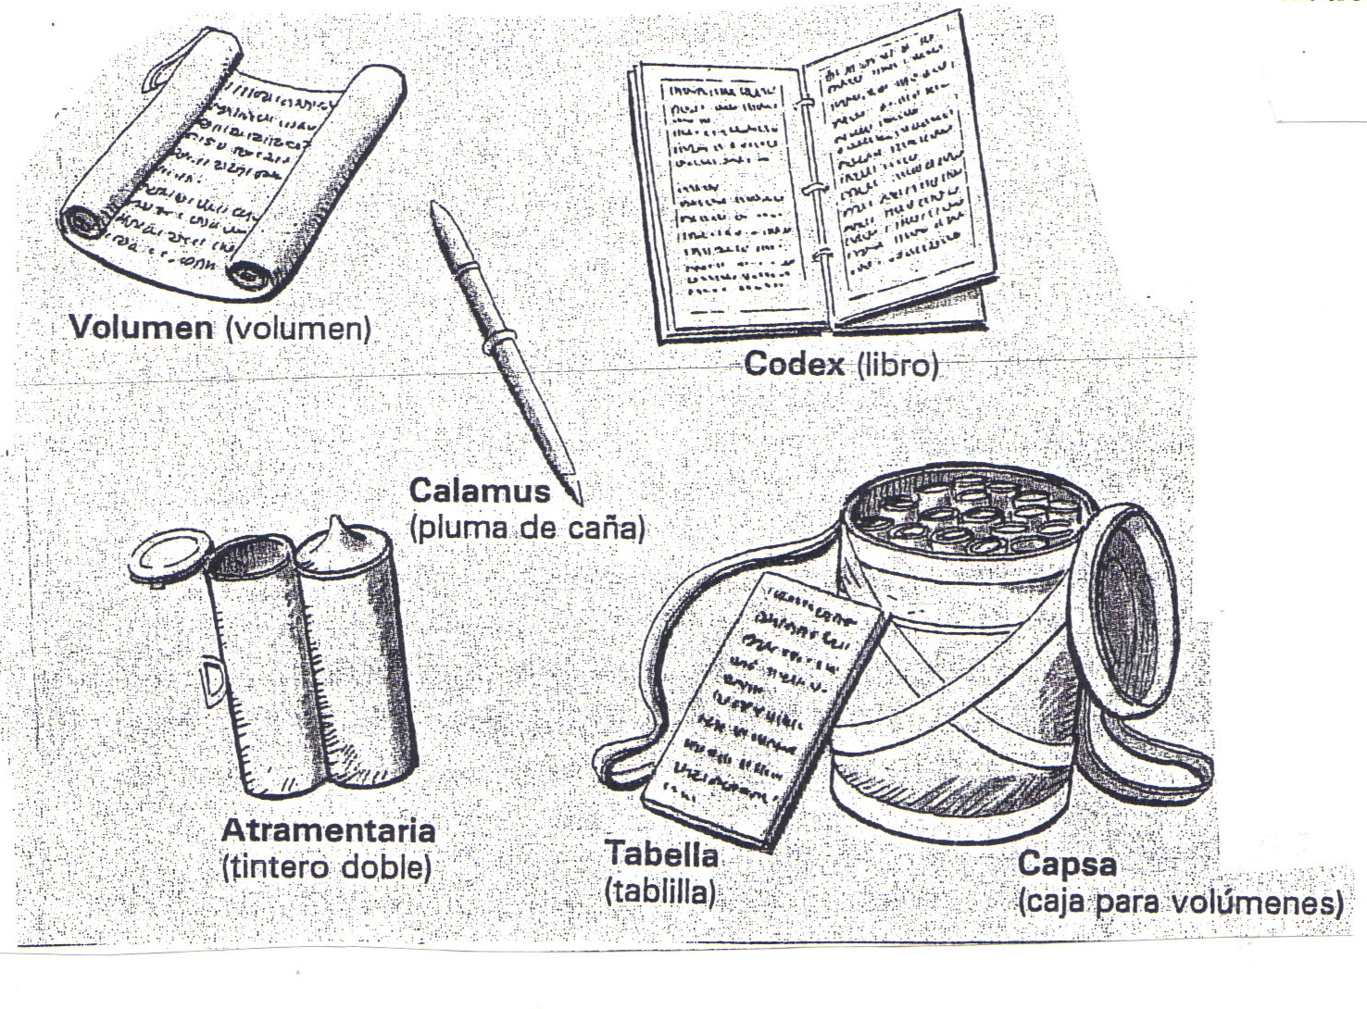

Slide 41
